Slide 1
資料３
令和６年度 大阪府地域統括相談支援センターモデル事業について
令和６年度大阪府がん対策推進委員会
第１回小児・AYA世代のがん対策部会

Slide 2
地域統括相談支援センターモデル事業について（R6新規事業）
地域統括相談支援センターとは
地域統括相談支援センターは、都道府県のがん対策の拡充を図るため、都道府県がん対策推進事業の拡充(がん総合相談事業)の一環として、平成23(2011)年度から補助事業として設置が始まったものです。患者や家族等から寄せられる様々な相談に対して、医療面、心理面、生活介護面の様々な分野に関する相談をワンストップで提供するとともに、対応する相談員研修の実施や、がんサロンの実施、また医療面ではがん診療連携拠点病院と連携を取ることを目的としています。
(参考：H26年度、H27年度「がんと診断された時からの相談支援事業」に関する報告書)
大阪府における地域統括相談支援センター運用のイメージ
（イメージ）
ピア・サポーター
養成
委託
大阪府
（派遣）
がん拠点病院 （患者サロン）
派遣要請
支援・情報提供
患者・家族
派遣
相談・参加
地域統括相談支援センター （大阪府がん患者サポートセンター）
※ がん相談に関する研修を受講した看護職、
ピア・サポーター等が対応
1

Slide 3
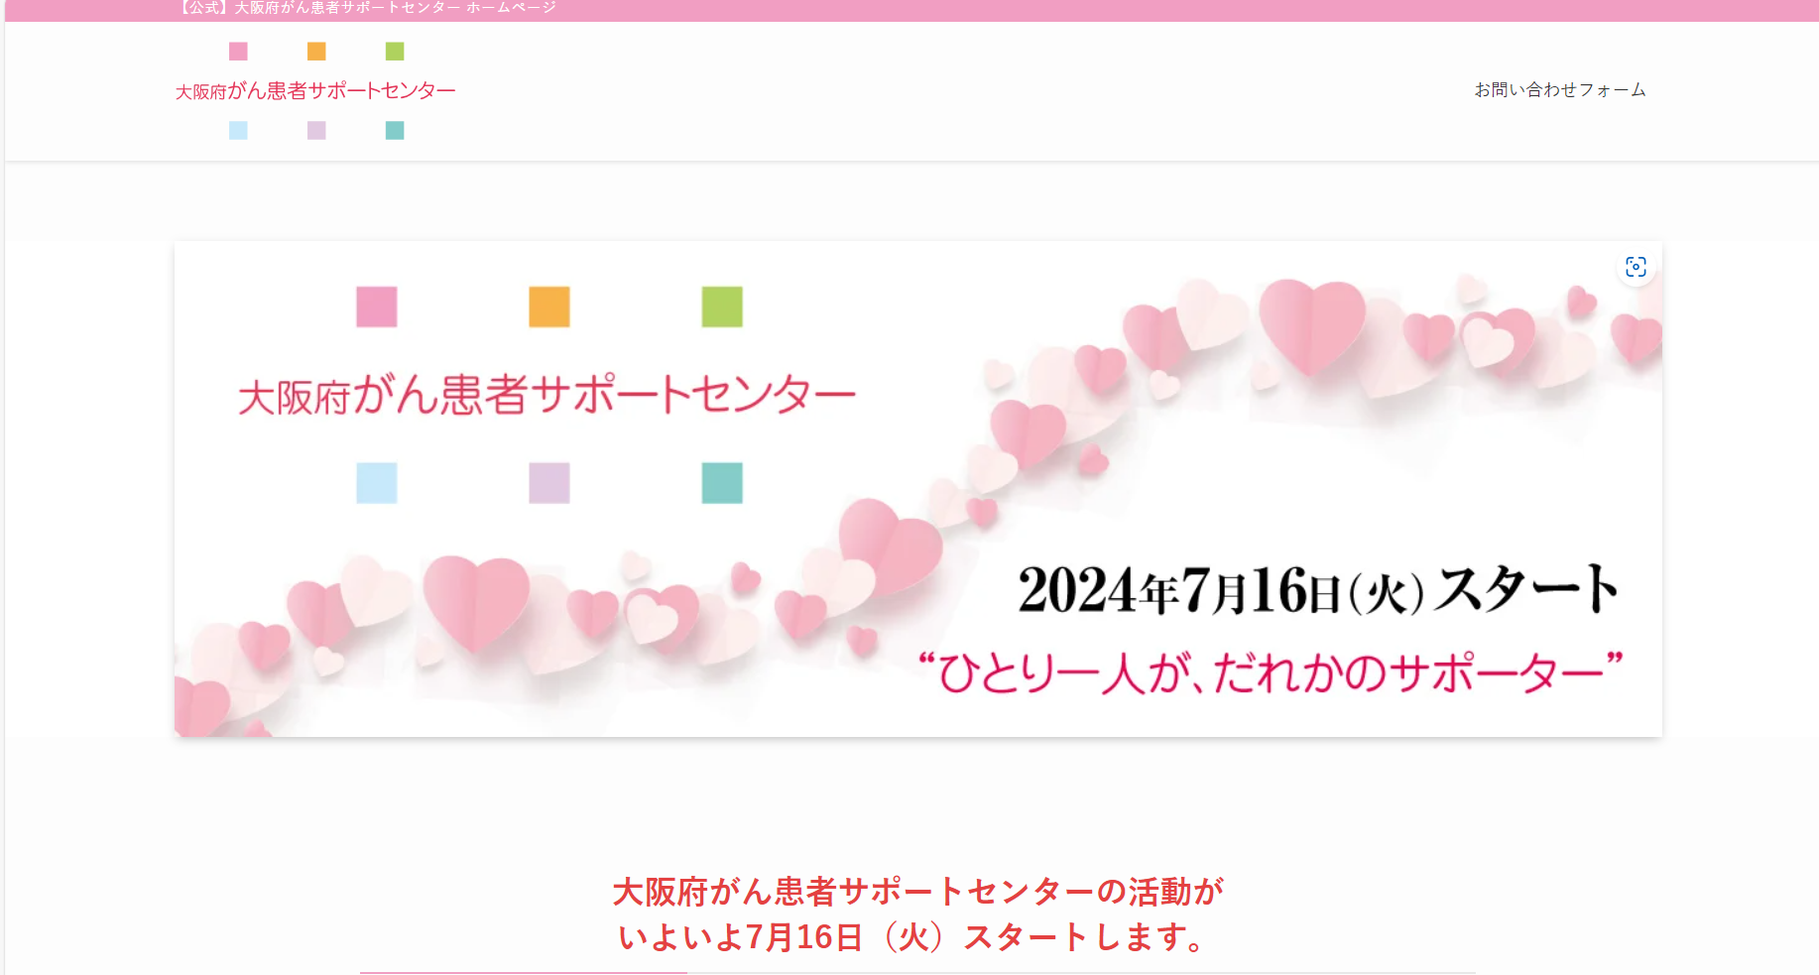
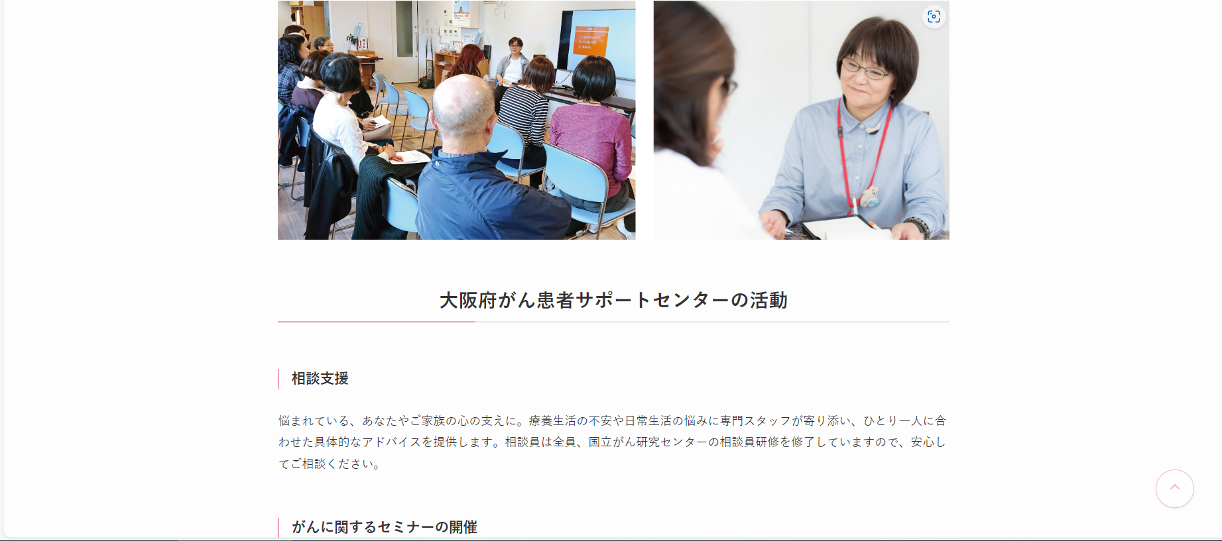
地域統括相談支援センターモデル事業について（R6新規事業）
●チラシ
●事業HP

Slide 4
がんサロン及びピア・サポーター活用状況調査
【大阪府内がん診療拠点病院】 がんサロン及びピア・サポーター活用状況調査
調査目的
ピア・サポーター派遣事業を実施するにあたり、大阪府内がん診療拠点病院のがんサロ
ンの運営状況やピア・サポーターの活用状況、希望等を把握する
実施開始 令和6年5月30日～
結果概要 （令和６年７月２２日回答時点）
・現在のピア・サポーター活用状況
８割以上（51/59病院）の拠点病院において、現在は活動していない
・府ピア・サポーターの派遣希望
（患者サロン） 約６割（26/59病院）の拠点病院において、派遣を希望
（患者サロン以外） 院内で開かれる研修会等への派遣

Slide 5
ピア・サポーター派遣についての例 （イメージ）
フロー
病院
③ 派遣の調整
④ ピアサポート活動
⑤ 活動報告書提出
①派遣依頼
⑥活動報告書提出
大阪府がん患者 サポートセンター
各ピアサポーター
② 派遣の調整
事業委託
事業報告
大阪府

Slide 6
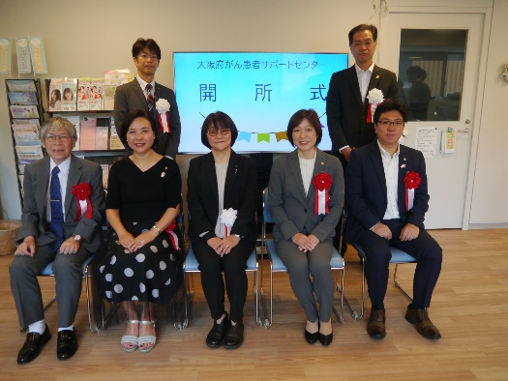
今後のスケジュールについて
今後の主なスケジュール（予定）
７月 ： 大阪府がん患者サポートセンター 相談支援開始 サポートセンターチラシ配布
９～１０月頃 ： サポートセンターリーフレット配布
拠点病院向け ピア・サポーター事業説明会
セミナー・サロン活動等開始
１１月頃 ： 第１回大阪府ピア・サポーター養成研修
１月頃 ： ピア・サポーター派遣事業開始

